Slide 1
离散数学
Discrete Mathematics

Slide 2
第六章
集合代数
6.1 集合的基本概念
6.2 集合的运算
6.3 有穷集合的计数
6.4集合恒等式

Slide 3
§6.1 集合的基本概念
1.集合：将一些事物汇集到一起组成的整体，其中每个事物称为这个集合的元素。
注：（1）如果x是集合A的元素，则记为x∈A ，否则x∉A。
（2）集合中的元素还可以是集合，如A={a，{a}，{a，b}}.
（3）本书规定集合的元素都是集合。对任何集合A，都有A∉A .
集合的表示方法：列元素法和描述法
列元素法：列出集合的所有元素或部分元素，可用于有限集和有一定规律的无限集。如：
A={a，b，…，z} Z={0，-1，1，-2，2，…}
D={a，{a}，{a，b}}
描述法：描述集合中元素的性质。
如：B={x | x∈R ∧(x-1=0)} 描述法
集合的性质：
（1）集合的元素是彼此不同的，相同的元素应该认为是同一个元素。
（2）集合的元素是无序的。如：{1，2，3}={2，3，1}

Slide 4
§6.1 集合的基本概念
2.子集合:若集合B中的元素都在集合A中，则称B是A的子集合(简称子集)。这时也称B被A包含，或A包含B。记为B ⊆ A。
如果B不被A包含，则记为B⊄A。
  注：(1)包含的符号化：B⊆A⇔∀x(x∈B→x∈A)。
  (2)对任何集合A，都有A⊆A。
  问题：设A={a，{a}，{a，b}}.则{a} 与A满足什么关系？
3.集合的相等:如果 A⊆B且B⊆A,则称集合A与B相等，记为A=B。
  注：相等的符号化：A=B ⇔ A⊆B∧B⊆A。
4.真子集:对符号A,B,若B⊆A且B≠A, 则称B是A的真子集,记为B⊂A 。
如果B不是A的真子集，则记为B⊄A 。
  注：真子集的符号化：B⊂A ⇔ (B⊆A)∧(B ≠ A)。

Slide 5
§6.1 集合的基本概念
5.空集：不含任何元素的集合称为空集，记为Ø
  注: 1. 空集的符号化：Ø ={x|x ≠ x }。
2. 空集是一切集合的子集。
3. 空集是唯一的。
6.n元集：含有n个元素的集合。它的含有m(0≤m≤n)个元素的子集称作它的m元子集。n元集共有2^{n}个子集合。
例 6.1 设A={1,2,3},求A的所有子集合。
7.集合A的幂集：由A的所有子集作为元素形成的集合。记为P(A)或2^{A} 。
  注：幂集的符号化：P(A)= { B | B ⊆ A}。
续例 6.1 设A={1,2,3},求P(A)。
8.全集：如果一个问题中所涉及的集合都是某一集合的子集，则称该集合为全集。全集一般记为E。
  注：全集具有相对性。不同问题有不同的全集，同一问题也可以取不同的全集。一般总是将全集取得尽可能小，以便描述和处理问题更加简便。

Slide 6
§6.1 集合的基本概念
例：判断真伪。
(1){x}⊆{x} (2){x}∈{x} (3){x}∈{x ,{x}} (4){x}⊆{x ,{x}}
(5){x}⊆{x}∪x (6)若x∈A , A∈P(B), 则x∈P(B)
(7)若x ⊆A , A ⊆ P(B), 则x ⊆ P(B)
例：求下列集合的幂集合。
(1){Ø,{Ø}} (2){Ø ∪ {Ø}} (3){{1,2},{2,1,1},{2,1,1,2}}
解： (1) P({Ø,{Ø}})={Ø, {Ø},{{Ø}}, {Ø,{Ø}}}.
(2) P({Ø ∪{Ø}})=P({{Ø}})={ Ø,{{Ø}}}.
(3) P({{1,2},{2,1,1},{2,1,1,2}})=P({{1,2}})={ Ø,{{1,2}}}.

Slide 7
§6.2 集合的运算
一. 集合的基本运算
  设A,B是集合
    1.A与B的并：A∪B = { x | x ∈A∨ x ∈B }
    2.A与B的交：A∩B = { x | x ∈A ∧ x ∈B }
    3.A的补集(或称绝对补)：～A = { x | x ∈E∧ x ∉A }
    4.A与B的差(B对A的相对补)：A – B = { x | x ∈A∧ x ∉B }
    注：A-B=A∩(~B)
    5.A与B的对称差：A⨁B=(A∩~B)∪(B∩~A)=(A∪B) – (A∩B)
    6.A与B的对称差的补集：A⊙B=(A ∩ B)∪(~A ∩~ B)=~（A⨁B）
    注: “并”和“交”运算可以推广到有（无）限个集合：

Slide 8
集合运算的进一步推广
定义6.10 设A为集合，A的元素的元素构成的集合称为A的广义并，记为∪A。
符号化 ∪A={x| ∃z ( z∈A∧x∈z ) }
若A={A₁，A₂，…，A_{n}} 则∪A=A₁∪A₂∪…∪A_{n}。
定义6.11 设A为非空集合，A的所有元素的公共元素构成的集合称为A的广义交，记为∩A。
符号化 ∩A={x|∀z（z∈A→x∈z）}
若A={A₁，A₂，…，A_{n}} 则∩A=A₁∩A₂∩…∩A_{n}。
例6.2设A={{a, b, c}, {a, c, d}, {a, e, f}}, B={{a}}, C={a, {c, d}}.
解：∪A=
{a, b, c, d, e, f}
∪B=
{a}
a∪{c, d}
∪Ø =
∪C=
Ø
∩A=
{a}
∩B=
{a}
∩C=
a∩{c,d}
∩Ø不是集合

Slide 9
集合运算的进一步推广
一类运算：广义并，广义交，幂集，绝对补
二类运算：并，交，相对补，对称差
集合运算的优先顺序: 一类运算优于二类运算; 一类运算由右向左顺序进行;
二类运算由括号决定先后顺序。
例6.3 设A={{a}, {a, b}},计算: ∪∪A, ∩∩A, ∩∪A∪(∪∪A-∪∩A).
解：∪A={a,b}
∩A={a}
∪∪A=a∪b
∩∩A=a
∩∪A=a∩b
∪∩A=a
∩∪A∪(∪∪A-∪∩A)
=(a∩b)∪((a∪b)-a)
=(a∩b)∪(b-a)
=b

Slide 10




§6.3 有穷集的计数
集合间的关系与运算的表示：文氏图(Venn Diagrams)
E
E
E
E
B
B
A
B
A
B
A
A
A∩B=φ
A∩B=A
A-B
A∪B
E
E
E
E
A
C
A
A
B
A
B
B
A∩B
~A
A⊕B
(A∩B)-C

Slide 11
§6.3 有穷集的计数
例6.4 对24名会外国语的科技人员进行掌握外语情况的调查，统计结果如下：会英、法、德、日语的人分别为13，9，10和5人。其中同时会英语和日语的有2人，会英、德和法语中任两种语言的都是4人。已知会日语的人既不会法语也不会德语，分别求只会一种语言的人数和会三种语言的人数。
解 令A,B,C,D分别表示会英、法、德、日语的人的集合，根据题意得文氏图.
设同时会三种语言有x人，只会英、法或德语一种语言的分别是y₁,y₂,y₃人。则有
B
A
D
4-x
y₁
y₂
2
5-2
y₁+2(4-x)+x+2=13
y₂+2(4-x)+x=9
y₃+2(4-x)+x=10
y₁+y₂+y₂+3(4-x)+x=19
x
4-x
4-x
y₃
C
解方程组得 x=1,y₁=4,y₂=2,y₃=3.

Slide 12
§6.3 有穷集的计数
例6.5 求1到1000之间(包含1和1000在内), 既不能被5和6, 也不能被8整除的数有多少个.
解 设
S = { x | x∈Z∧1 ≤ x ≤ 1000 }
A = { x | x∈S∧x可被5整除 }
B = { x | x∈S∧x可被6整除 }
C = { x | x∈S∧x可被8整除 }
A
B
200
166
100
|A| = int(1000/5) = 200
|B| = int(1000/6) = 166
|C| = int(1000/8) = 125
|A∩B| = int(1000/lcm(5,6)) = 33
|A∩C| = int(1000/lcm(5,8)) = 25
|B∩C| = int(1000/lcm(6,8)) = 41
|A∩B∩C| = int(1000/lcm(5,6,8)) = 8
1000-(200+100+33+67)=600
注：int()代表向下取整
150
25
8
17
33
67
125
C

Slide 13
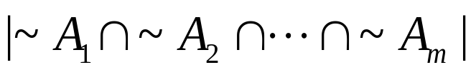
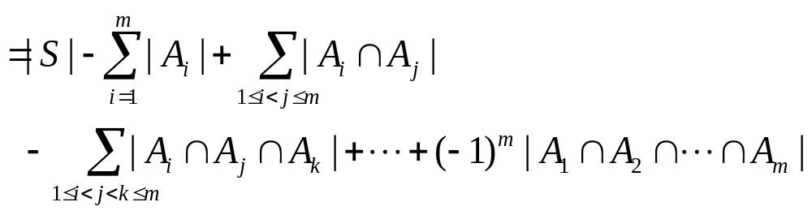
§6.3 有穷集的计数
定理6.2(包含排斥原理) 设S为有穷集, P₁, P₂, …, P_{m}是m个性质.S中的任何元素x或者具有性质P_{i}, 或者不具有性质P_{i}(i=1..m), 两种情况必居其一.令A_{i}表示S中具有性质P_{i}的元素构成的子集, A_{i}={x|x具有性质P_{i}}，则S中不具有性质P₁, P₂, …, P_{m}的元素数为:

Slide 14

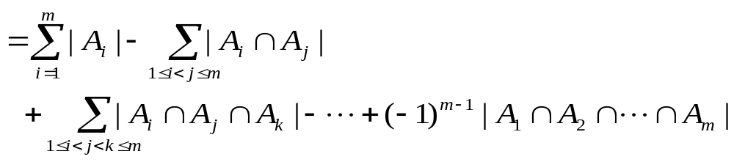
§6.3 有穷集的计数
推论 S中至少具有一条性质的元素数为
根据包含排斥原理, 例6.5中所求的元素数为:
|~A∩~B∩~C| = |S| - (|A|+|B|+|C|)
+ (|A∩B|+|A∩C|+|B∩C|) - |A∩B∩C|
=1000-(200+166+125)+(33+25+41)-8 = 600

Slide 15
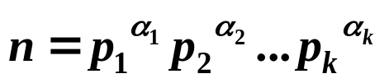
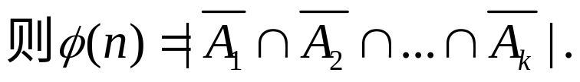
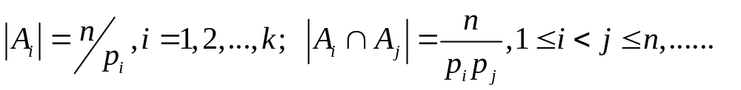
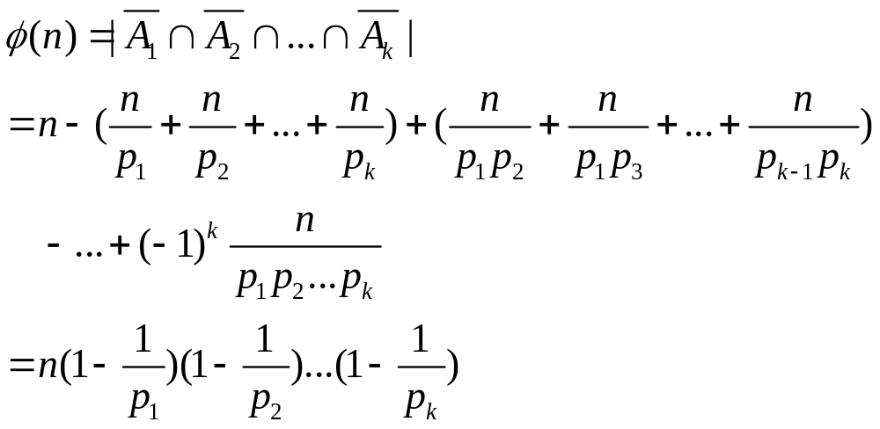
应用——欧拉函数的值
例6.6 计算欧拉函数的值Φ(n).
欧拉函数 ：小于等于 n 且与 n 互素的自然数的个数
解 n 的素因子分解式:
A_{i} = { x | 1≤x≤n，且 p_{i} 整除 x }，

Slide 16
§6.4 集合恒等式
设A,B,C是集合，则下列运算律成立：
1. 幂等律：A∪A=A, A∩A=A
2. 结合律：(A∪B)∪C=A∪(B∪C), (A∩B)∩C =A∩(B∩C)
3. 交换律：A∪B=B∪A, A∩B=B∩A
4. 分配律：A∪(B∩C)=(A∪B)∩(A∪C), A∩(B∪C)=(A∩B)∪(A∩C)
5. 同一律：A∪Ø = A, A∩E = A
6. 零律： A∪E = E, A∩Ø = Ø
7. 排中律：A∪～A = E
8. 矛盾律：A∩～A = Ø
9. 吸收律：A∪(A∩B)=A, A∩(A∪B)=A
10. 德摩根律：A–(B∪C)=(A–B)∩(A–C), A–(B∩C)=(A–B)∪(A–C)
～(B∪C)=～B∩～C, ～(B∩C)=～B∪～C
～Ø=E, ～E= Ø
11.双重否定律：～(～A)=A

Slide 17
§6.4 集合恒等式
  其它重要运算性质：
  1.A∩B ⊆ A, A∩B ⊆ B
  2. A ⊆ A∪B , B ⊆ A∪B
  3. A – B ⊆ A
  4. A – B = A∩～B
  5. A∪B=B ⇔ A⊆B ⇔ A∩B=A ⇔ A – B= Ø
  6. A⊕B = B⊕A
  7. (A⊕B)⊕ C = A⊕(B⊕C)
  8. A ⊕ Ø = A
  9. A ⊕ A= Ø
  10. A ⊕ B = A⊕C ⇒ B=C

Slide 18
例6.8 证明A–(B∪C)=(A – B) ∩(A – C)
§6.4 集合恒等式
证明集合恒等式的方法：欲证 P=Q
    1.利用命题演算方法证明 P⊆Q 且 Q⊆P。即证
    ∀x∈P ⇒ x∈Q 且 ∀x∈Q ⇒ x∈P
    2.直接利用运算律和已知的集合恒等式做恒等变形。
  证：对任意的x
    x∈A – (B∪C) ⇔ x∈A∧x∉(B∪C)
    ⇔ x∈A∧x∉B ∧ x∉C
    ⇔ (x∈A∧x∉B)∧(x∈A∧x∉C)
    ⇔ x∈(A – B) ∧ x∈(A – C)
    ⇔ x∈(A – B) ∩(A – C)
    ∴A – (B∪C)=(A – B) ∩(A – C)

Slide 19
§6.4 集合恒等式
  例6.9 证明 A ∩ E=A
  证：对任意x,
  x∈A ∩ E ⇔ x∈A ∧ x∈E ⇔ x∈A.
  故 A ∩ E=A
  例6.10 证明 A∪(A ∩ B)=A
  证：A∪(A ∩ B)= (A ∩ E)∪(A ∩ B) (同一律)
  = A ∩ (E∪B) （分配律）
  = A ∩ E （零律）
  = A （同一律）

Slide 20
§6.4 集合恒等式
  例6.11 证明A – B= A ∩ ～B
  证：对任意 x
    x∈(A – B) ⇔ x∈A ∧x∉B
    ⇔ x∈A∧x∈～B
    ⇔ x∈(A ∩ ～B)
  ∴ A – B=A ∩ ～B
  例6.12 证明 (A – B)∪B = A∪B
  证：(A–B)∪B = (A∩～B)∪B
  = (A∪B)∩(～B∪B)
  = (A∪B) ∩ E = A∪B

Slide 21
§6.4 集合恒等式
  例6.13 证明 A∪B=B ⇔ A⊆B ⇔ A∩B =A ⇔ A–B = Ø
  证明:(1)先证 A∪B=B⇒ A⊆B
  对∀x, x∈A ⇒ x∈A∨x∈B⇒ x∈(A∪B) ⇒ x∈B, (∵ A∪B=B)
  ∴ A⊆B
  (2) 再证 A⊆B⇒A∩B=A
  显然A∩B⊆A ，下面只需证A⊆A∩B
  对∀x，x∈A ⇒ x∈A∧x∈A⇒ x∈A∧x∈B⇒ x∈(A∩B). (∵ A⊆B)
  ∴ A∩B=A
  (3)下证 A∩B=A ⇒ A – B=Ø
  A – B = A∩～B = (A∩B) ∩～ B = A∩(B∩～ B)= A∩Ø＝ Ø
  (4)最后证明 A – B=Ø ⇒ A∪B＝B
  A∪B = (A – B)∪B = Ø∪B = B (由上例及A–B＝Ø)

Slide 22
§6.4 集合恒等式
  例 6.14 化简 ((A∪B∪C)∩(A∪B)) – (( A∪(B – C))∩A)
  解：因 A∪B ⊆ A∪B∪C，A ⊆ A∪(B – C), 故
    ((A∪B∪C) ∩(A∪B)) – (( A∪(B – C)) ∩A)
    =(A∪B) – A
    =(A∪B) ∩～ A
    =(A ∩～ A) ∪(B∩～ A)
    = Ø∪(B－A)
    =B－A
  例6.15 已知 A⊕B = A⊕C, 证明 B=C
  证：A⊕(A⊕B) = A⊕(A⊕C) （已知）
  ⇒ (A⊕A)⊕B＝(A⊕A)⊕C)
  ⇒ Ø⊕B= Ø⊕C
  ⇒ B=C

Slide 23
命题等值式模式
常用的等值式模式如下：
1.双重否定律：A⇔ ┐(┐A) 2.幂等律：A⇔A∨A, A⇔A∧A
3.交换律: A∨B⇔B∨A, A∧B⇔B∧A
4.结合律: (A∨B)∨C⇔A∨(B∨C), (A∧B)∧C⇔A∧(B∧C)
5.分配律：A∨(B∧C)⇔(A∨B)∧(A∨C) (∨对∧的分配律)
A∧(B∨C)⇔(A∧B)∨(A∧C) (∧对∨的分配律)
6.德摩根律：┐(A∨B)⇔ ┐A∧┐B, ┐(A∧B)⇔┐A∨┐B
  7.吸收律：A∨(A∧B)⇔A, A∧(A∨B)⇔A

Slide 24
§6.4 n维布尔代数与集合代数
设全集E是n元集合，a是E的子集，A是n阶布尔代数的元素。定义如下一一映射（同构）：
1. “a ”↔“A” （E中某个元素属于a，则A中相应分量为1，反之为0）
2. “=”↔“=”
3. “∪”↔“+”
4. “∩”↔“*”
5. “~”↔“~”
6. “-”↔“-”
7. “⊕”↔“⊕”
8. “⊙”↔“⊙”
9. “Ø”↔“0_{n}”
10. “E”↔“1_{n}”
11. “⊆”↔“≤”
12. ...

Slide 25
§6.4 集合恒等式
设A,B,C是集合，则下列运算律成立：
1. 幂等律：A∪A=A, A∩A=A
2. 结合律：(A∪B)∪C=A∪(B∪C), (A∩B)∩C =A∩(B∩C)
3. 交换律：A∪B=B∪A, A∩B=B∩A
4. 分配律：A∪(B∩C)=(A∪B)∩(A∪C), A∩(B∪C)=(A∩B)∪(A∩C)
5. 同一律：A∪Ø = A, A∩E = A
6. 零律： A∪E = E, A∩Ø = Ø
7. 排中律：A∪～A = E
8. 矛盾律：A∩～A = Ø
9. 吸收律：A∪(A∩B)=A, A∩(A∪B)=A
10. 德摩根律：A–(B∪C)=(A–B)∩(A–C), A–(B∩C)=(A–B)∪(A–C)
～(B∪C)=～B∩～C, ～(B∩C)=～B∪～C
～Ø=E, ～E= Ø
11.双重否定律：～(～A)=A

Slide 26
§6.4 集合恒等式
  其它重要运算性质：
  1.A∩B ⊆ A, A∩B ⊆ B
  2. A ⊆ A∪B , B ⊆ A∪B
  3. A – B ⊆ A
  4. A – B = A∩～B
  5. A∪B=B ⇔ A⊆B ⇔ A∩B=A ⇔ A – B= Ø
  6. A⊕B = B⊕A
  7. (A⊕B)⊕ C = A⊕(B⊕C)
  8. A ⊕ Ø = A
  9. A ⊕ A= Ø
  10. A ⊕ B = A⊕C ⇒ B=C

